Slide 1
GIT
讲解人：方舟

Slide 2
版本控制
01
Version Control
CONTENTS
目录
Git 基础
02
Git Basic
Git 分支
03
Git Branches
Git 远程交互
04
Git Remote Control

Slide 3
版本控制
Version Control
第一章节

Slide 4

关于版本控制
什么是版本控制？我为什么要关心它呢？版本控制是一种记录一个或若干文件内容变化，以便将来查阅特定版本修订情况的系统。在本书所展示的例子中，我们仅对保存着软件源代码的文本文件作版本控制管理，但实际上，你可以对任何类型的文件进行版本控制。

Slide 5
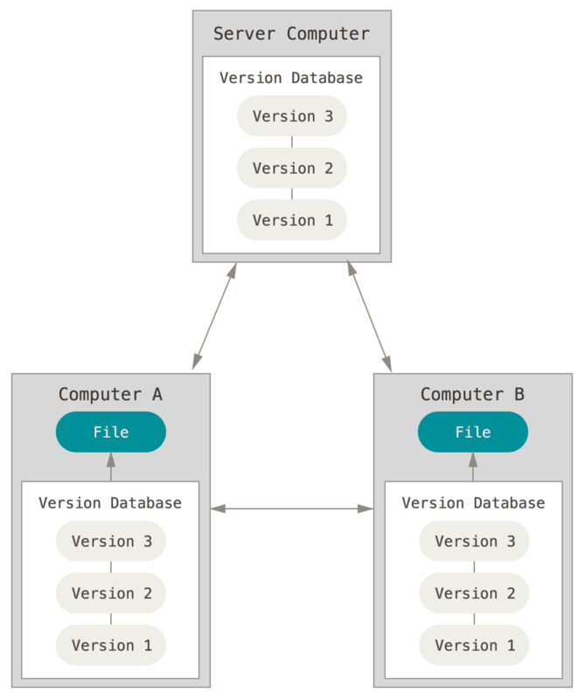
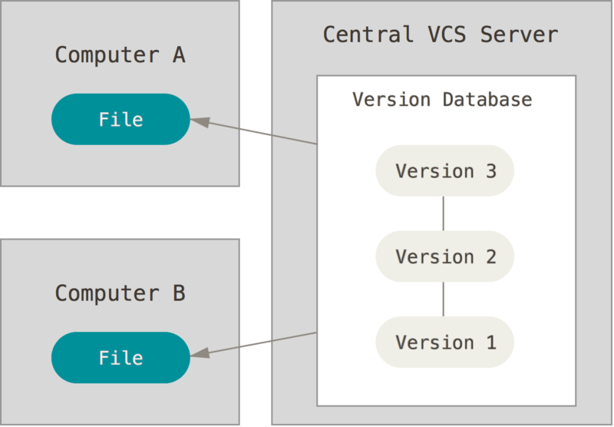
集中化的版本控制系统
SVN
分布式版本控制系统
GIT

Slide 6
两种模式的优劣？

Slide 7
GIT基础
Git Basic
第二章节

Slide 8
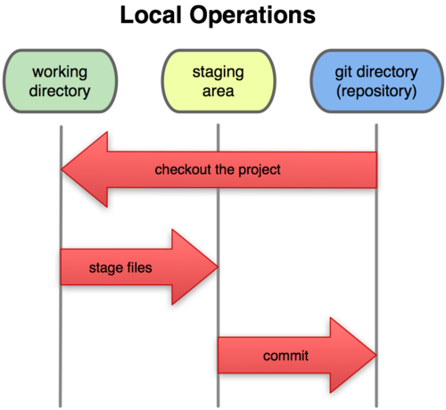
Git 管理项目时，文件流转的三个工作区域：Git 的工作目录，暂存区域，以及本地仓库。

Slide 9
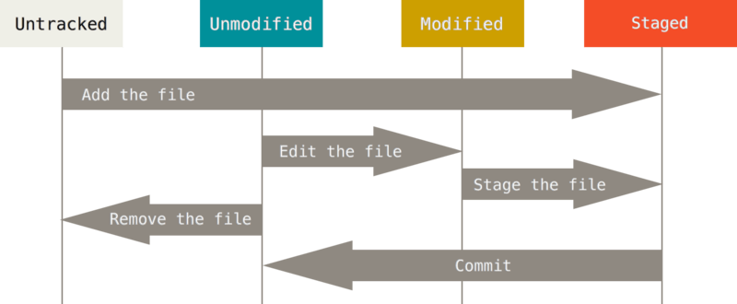
文件的状态变化周期

Slide 10
git status
检查当前文件状态
git add
跟踪新文件
git commit
提交更新
git rm
移除文件
git revert
撤销提交
git log
查看提交的历史记录

Slide 11
GIT 分支
Git Branches
第三章节

Slide 12
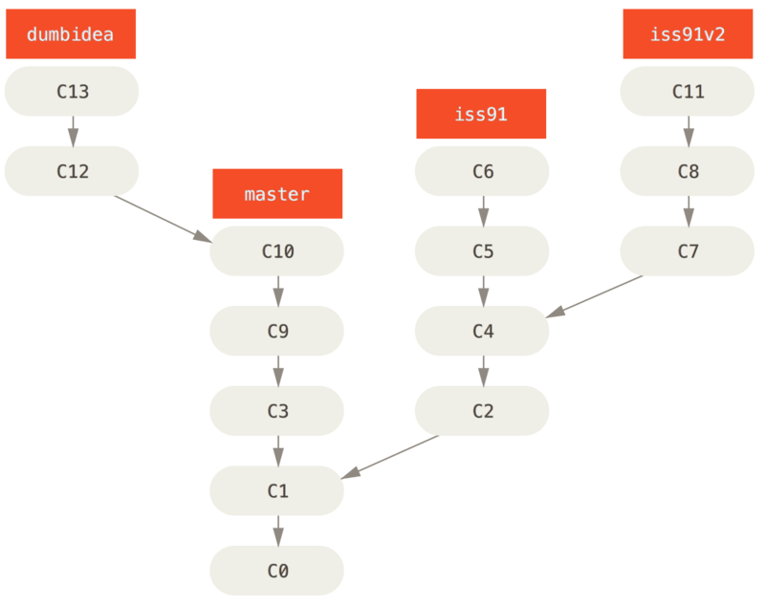
何谓分支
几乎每一种版本控制系统都以某种形式支持分支。使用分支意味着你可以从开发主线上分离开来，然后在不影响主线的同时继续工作。

Slide 13

当前分支
待合并进分支
遇到冲突时的分支合并
有时候合并操作并不会如此顺利。如果在不同的分支中都修改了同一个文件的同一部分，Git 就无法干净地把两者合到一起

Slide 14
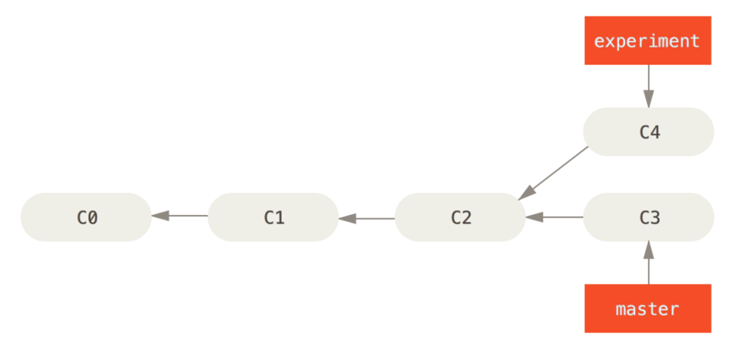
分支的衍合(变基)

Slide 15
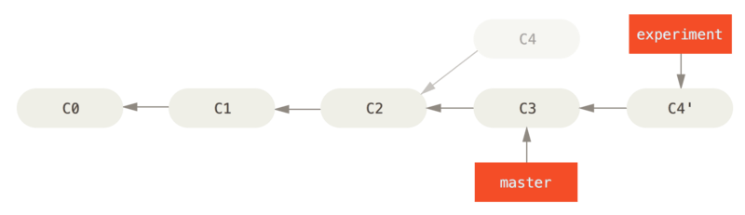
分支的衍合(变基)

Slide 16
git branch
命令不仅仅能创建和删除分支，如果不加任何参数，它会给出当前所有分支的清单
git checkout
要切换到其他分支
git merge
合并操作
git rebase
分支衍合（分基）

Slide 17
GIT 远程交互
Git Remote Control
第四章节

Slide 18
何谓远程
对于Computer A来讲，Computer B和Server Computer都是远程。

Slide 19
git clone [url]
从现有仓库克隆
git remote
查看远程仓库信息
git fetch [remote-name] [branch-name]
可以用下面的命令从远程仓库抓取数据到本地
git push [remote-name] [branch-name]
推送数据到远程仓库
git pull [remote-name] [branch-name]
命令自动抓取数据下来，然后将远端分支自动合并
到本地仓库中当前分支。git fetch + git merge

Slide 20
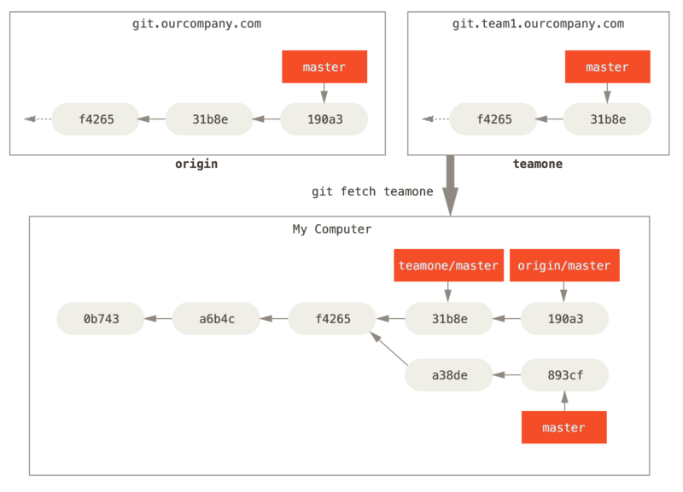
git fetch 过程

Slide 21
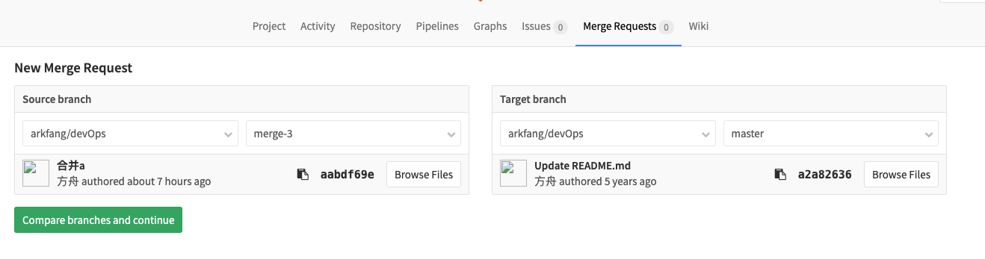
Merge Request
如果合并项目的时候发生冲突，请将远程的待合并进入的分支pull到本地，处理冲突后继续

Slide 22
课后练习作业
Please enter text content here or copy the text Please enter text content here or copy the text Please enter text content here or copy the text
第五章节

Slide 23
https://git.zhubajie.la/arkfang/devOps
1. 完成SSH本地部署
2. 完成仓库的clone工作
3. 本地创建分支名[姓名-1][姓名-2]，新建文件夹[姓名]
4. 进行一次revert操作
5. 合并进[姓名-merge]分支里面
6. 修改文件，conflict.txt，最终处理冲突合并进远程master分支

Slide 24
THANK YOU VERY MUCH
汇报完毕 谢谢观看
讲解人：方舟

